Slide 1
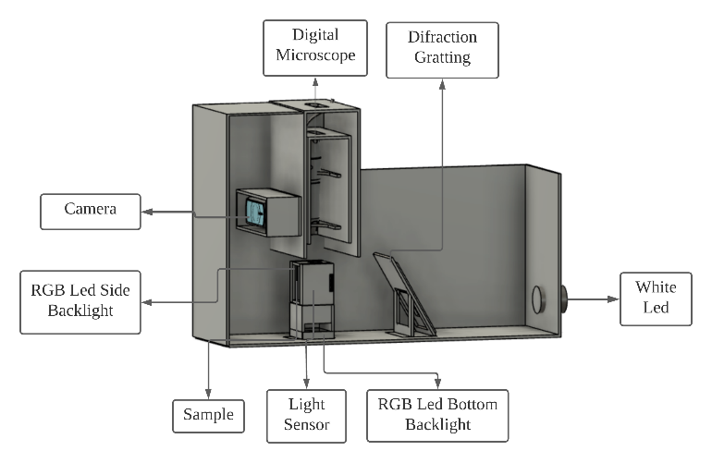
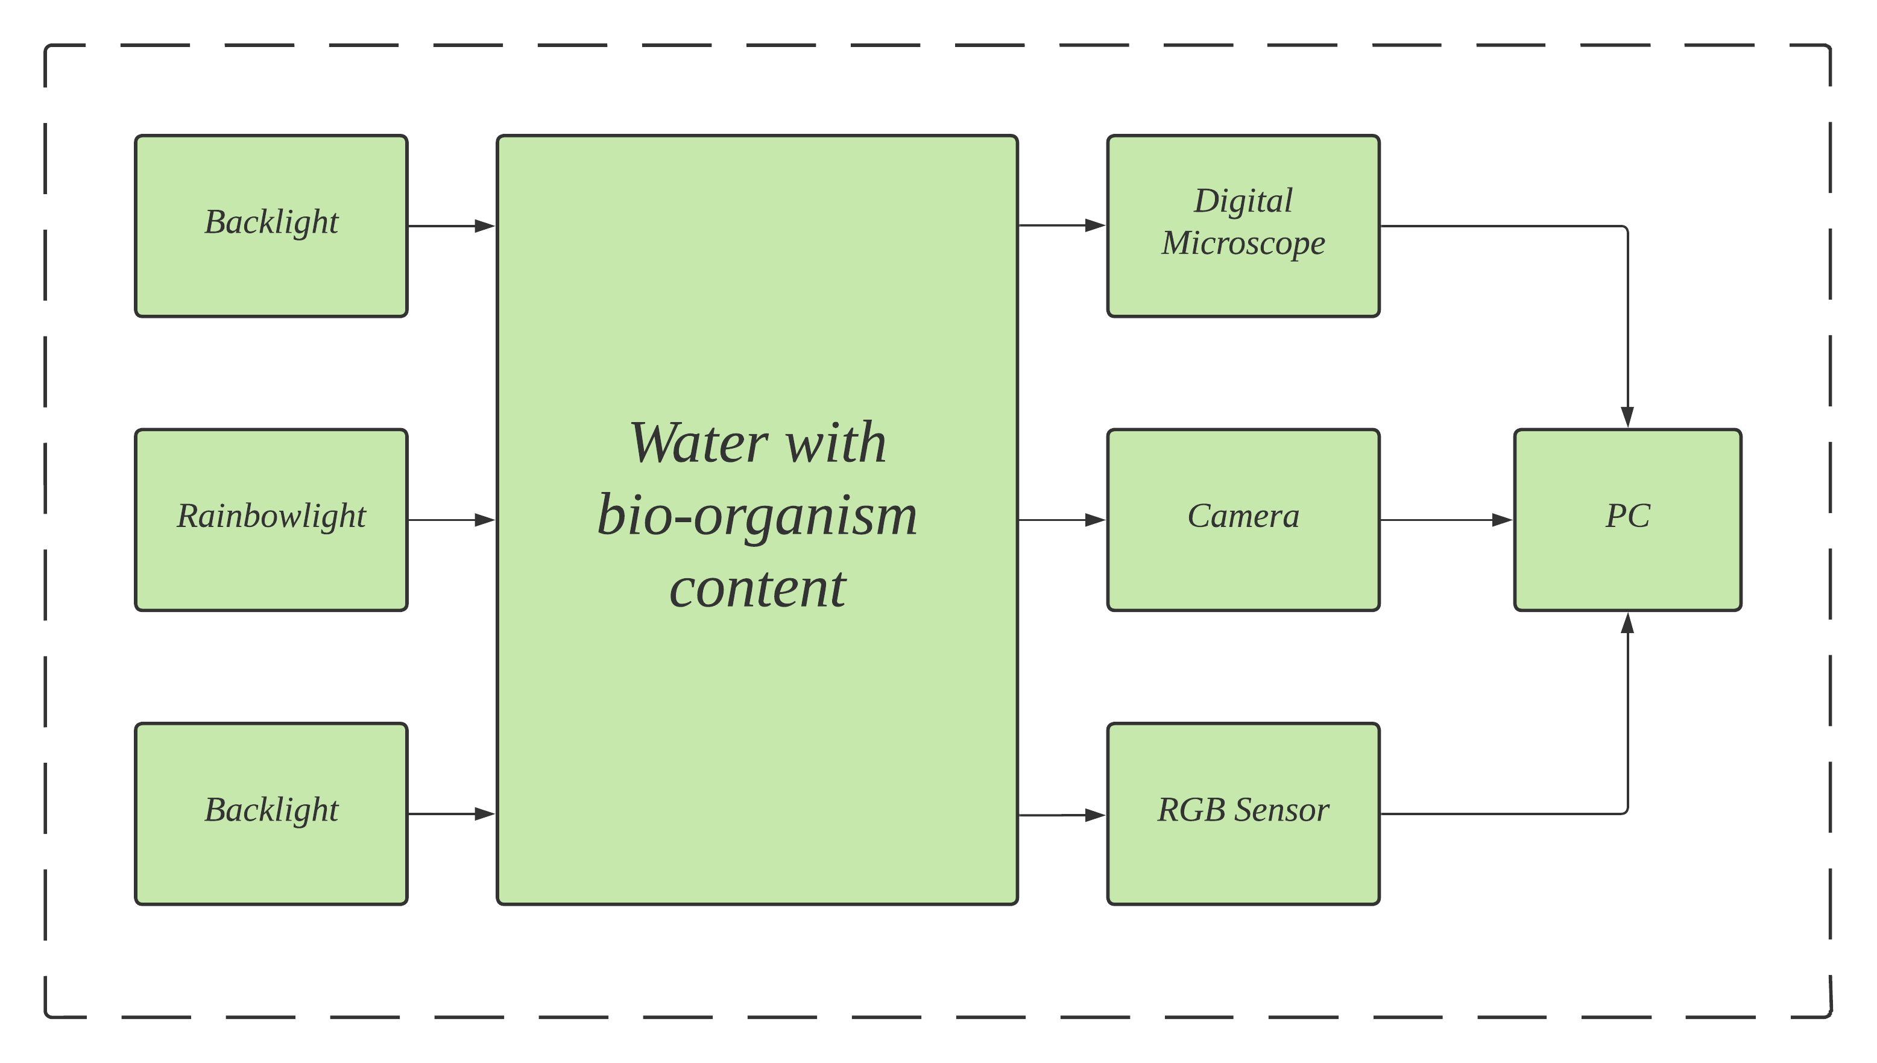
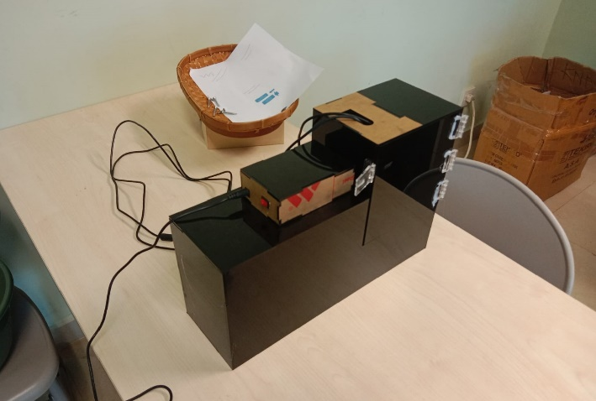
Prediksi Kadar Pewarna Makanan sebagai Media untuk Memprediksi Mikroorganisme pada Tambak Udang berbasis Image Processing dan Euclidean Distance
22/7/22
2210181042
Muhammad Wafiq Kamaluddin
Rancangan Desain Sistem
Desain Prototype
Realisasi Desain

Slide 2

Pengolahan Citra
Penyederhanaan citra menjadi vektor
dengan metode mean atau median
Citra asal Resolusi = 94 x 342 pixel
Vektor dari Citra asal Resolusi = 1 x 342 pixel

Slide 3
Proses Prediksi
Vektor citra gelas kosong
Jarak = 1491,146
Pencarian Jarak
Euclidean
Citra Pewarna Merah dengan komposisi
25 % Pewarna Merah 0 % Pewarna Hijau
0 % Pewarna Biru
Vektor citra air dengan komposisi
0 % Pewarna Merah 0 % Pewarna Hijau
0 % Pewarna Biru
Jarak = 5094,189

Slide 4
Hasil Prediksi
Pengujian pada vector dari metode median gambar spektrum
Data test | Prediksi
 | Kelas | Jarak Euclidean
25 % Pewarna Hijau | 10 % pewarna Hijau | 503,65
 | 0 % pewarna Hijau | 852,417
 | 15 % Pewarna Hijau | 1250,379
10 % Pewarna Biru | 0 % Pewarna Biru | 1933,044
 | 10 % Pewarna Merah | 4069,697
 | 15 % Pewarna Hijau | 4506,816
50 % Pewarna merah | 0 % Pewarna Merah | 1450,892
 | 5 % Pewarna merah | 3260,224
 | 25 % Pewarna merah | 3924,46
Pengujian pada vector dari metode mean gambar spektrum
Data test | Prediksi
 | Kelas | Jarak Euclidean
25 % Pewarna Hijau | 15 % Pewarna Hijau | 446,180
 | 10 % Pewarna Hijau | 488,129
 | 0 % Pewarna Hijau | 824,007
10 % Pewarna Biru | 0 % Pewarna Biru | 1930,991
 | 10 % Pewarna merah | 4281,958
 | 15 % Pewarna Hijau | 4506,782
50 % Pewarna merah | 0 % Pewarna Merah | 1503,525
 | 5 % Pewarna Merah | 2357,144
 | 25 % Pewarna Merah | 3715,339

